Slide 1
عارِضَةٌ مُرافِقَةٌ لِلدُّروسِ
نَتَعَلَّمُ الْعُلُوْمَ وَالتِّكْنُولُوجيا
الصَّفُّ الأوَّلُ
دَورَةُ فُصولِ ٱلسَّنَةِ
الفصل الأول : جاءَ ٱلخَريفُ
الحيوانات (الجزء الأول)
Notes:
תת פרק זה יעסוק בבעלי חיים פעילים בסתיו. בסיור הסתווי אפשר להתרשם גם מתופעות אופייניות לבעלי החיים בעונה זו, כמו נמלים שאוספות זרעים ומזון אחר, מביאות לקן וממלאות את מחסני המזון שלהן לקראת החורף. ייתכן שאפשר יהיה לראות בשמיים להקות של ציפורים כמו חסידות, עגורים, שקנאים ועוד, שנודדות בעונה זו מהאזורים הקרים שמצפון לנו אל אזורים דרומיים וחמימים. יש סיכוי גם לראות נחליאלים שבאים לישראל בסתיו ונשארים אצלנו כל החורף, או בציפורים חורפות אחרות.

Slide 2
جاءَ ٱلخَريفُ
Notes:
מזכירים לתלמידים את גלגל עונות השנה.
מתמקדים באיורים של צמחים ובבעלי חיים שרואים בפלח סתיו.
שואלים: אילו איורים של צמחים פורחים בסתיו?
שואלים: אילו צמחים ובעלי חיים פעילים נוספים יש בסתיו שאתם מכירים?
במצגת זו נתמקד בצמחים פורחים בסתיו.

Slide 3
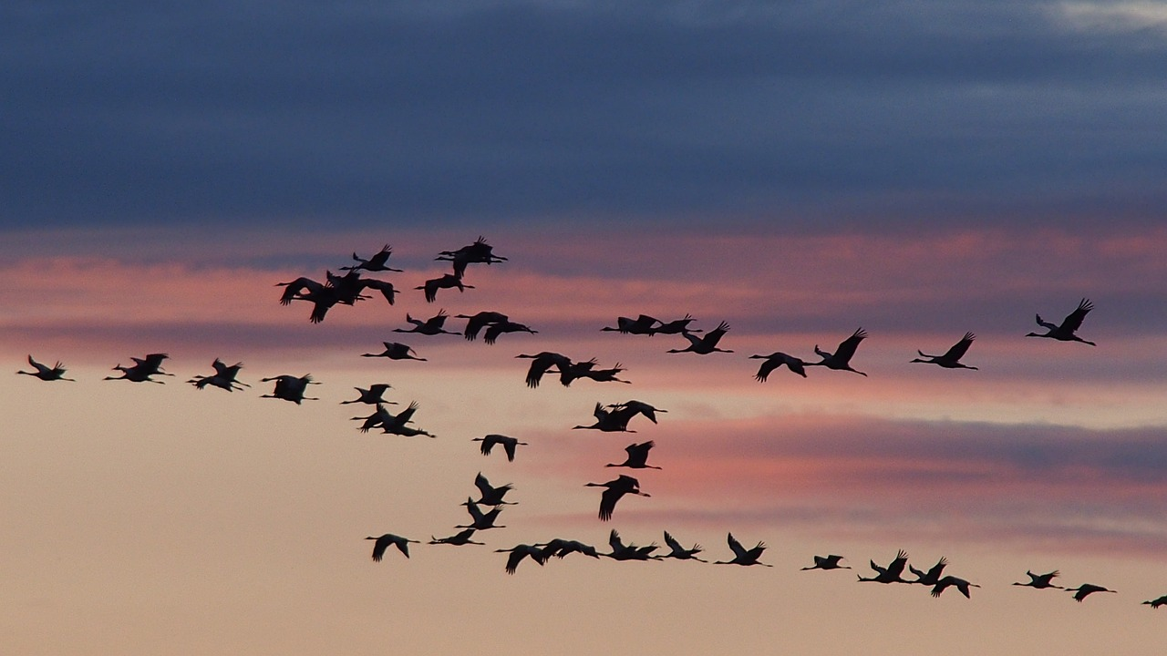
الكائناتُ الحيةُ في فَصْلِ ٱلخَريفِ (صفحة 35)
طُيورٌ مُهاجِرَةٌ
المصدر:
pixabay
Notes:
התבוננות בהתנהגותם של בעלי חיים מלמדת גם היא על בוא הסתיו. במשימות הבאות נעסוק בשתי תופעות מרכזיות: נדידת הציפורים והתנהגות נמלים.
מציגים את תמונות בעלי החיים בשקופיות 3, 4, 5, 6, 7, 8 ומקיימים שיח בעזרת השאלות שבתבנית שיח.
אילו בעלי חיים רואים בתמונות? מה הם עושים?
שקופיות 3: ציפורים נודדות
שקופית 4: עגורים באגמון החולה.
שקופית 5: חסידה ועגור
שקופית 6: נחליאלי
שקופית 7: שיירות נמלים
שקופית 8: חלזונות על שיח
בסוף הדיון למידה בתנועה: בקשו מהתלמידים לעוף כמו ציפורים, לרוץ כמו נחליאלי, ללכת כמו הנמלים בשיירה, לסגור את כף היד כאגרוף ולקבל צורה דמוי חלזון.

Slide 4
Notes:
מה רואים בתמונה?
עוברים לקטע המידע בעמוד 39.
שואלים מדוע בעלי החיים נודדים?
קטע המידע מתמקד באחד ממאפייני הסתיו הבולטים – נדידת צפרים. מומלץ להקריא ולדון בתוכנו.
נדידת ציפורים היא מהלך מחזורי שבו עם התקצרות הימים ועם בוא הסתיו ציפורים עוזבות את האזורים הצפוניים של כדור הארץ, ונודדות אל ארצות דרומיות. באביב, כשהימים מתחילים להתארך, הן נודדות חזרה אל ארצות צפוניות, שם הן מקננות. מעניין לדעת שבנדידת הסתיו דרומה, הציפורים החולפות דרך ישראל
שוהות בה מספר ימים, שבהם הן אוכלות ונחות לקראת המשך הנדידה. ואילו בנדידת האביב צפונה, הן ממהרות להגיע לאזורי הקינון ולכן שוהות בישראל זמן קצר יותר.
הנדידה העונתית מעמידה את הציפורים בפני סכנות וקשיים רבים, ולא כולן שורדות במסעות המפרכים. אבל עבור השורדות יש לנדידה יתרונות חשובים. בארצות צפוניות מזג האוויר בחורף קשה, הימים קצרים והמזון דל. באותו הזמן בארצות דרומיות מזג האוויר חמים והמזון מצוי בשפע. וכך, עם התקצרות הימים בעונת הסתיו ועם ההרעה בתנאי מזג האוויר, הציפורים מתקבצות ללהקות ומתחילות את מסען דרומה. באביב, כשהימים מתחילים להתארך, הן נודדות צפונה אל אזורי הקינון, שם מזג האוויר משתפר, הימים מתארכים והמזון שוב מצוי בשפע. שעות האור הארוכות מאפשרות לציפורים לאסוף מזון רב עבורן ועבור הצאצאים שהן מגדלות. כך הצאצאים גדלים ומתחזקים במהירות, וכולם אוגרים מספיק שומן (מקור אנרגיה) לפני בוא החורף ולפני שכולם נאלצים להתקבץ שוב ולנדוד דרומה.
למידה בתנועה: בקשו מהתלמידים לנוע בכיתה כמו הציפורים הנודדות - מארצות הקור (קררר...) אל ארצות החום (חמממ...).

Slide 5
Notes:
באתר במבט מקוון, יחידת תוכן (סתיו), משימה דיגיטלית: מי השקנאי ומי החסידה?
המשימה עוסקת בהשוואה בין החסידה לבין השקנאי שחולפים בשמי ארצנו בסתיו.

Slide 6
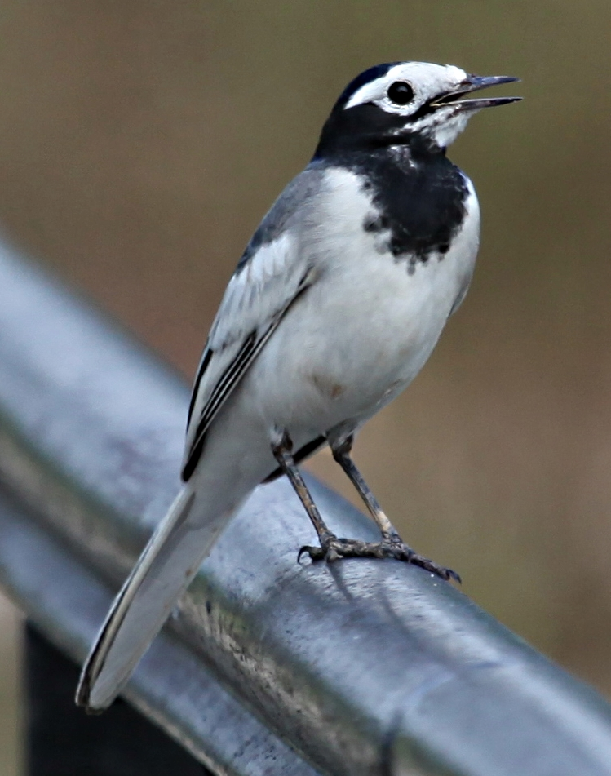
ٱلذُّعْرَةُ
المصدر: ويكبيديا
Notes:
איך קוראים לציפור שבתמונה?
למידה בתנועה: מבקשים מהתלמידים לחקות את התנועה של הנחליאלי.

Slide 7
مَساراتُ قَوافِلِ ٱلنَّمْلِ
Notes:
בעונת הסתיו אפשר לראות שיירות של נמלים, המחפשות בסביבה מזון ומביאות אותו אל
הקן. כדאי לצאת ולהתבונן בנמלים העסוקות, לעודד את התלמידים לשאול שאלות המעניינות אותם
ולחפש להן תשובות. מומלץ לבדוק מה הנמלים נושאות, ולהיכן. אפשר להראות לילדים כיצד הנמלים
מתבלבלות ומאבדות לרגע קצר את הדרך שבו הן הולכות, בעקבות "מחיקה" של סימני הריח שהן
משאירות על האדמה. כמו כן מומלץ להעמיד בכיתה "בית נמלים שקוף" (אפשר לקנות כזה בחנויות
של ציוד לבתי ספר). מכניסים נמלים לתוך בית הנמלים ועוקבים אחר פעילותן. התצפיות יכולות
לשמש בסיס לדיונים מעניינים רבים.

Slide 8
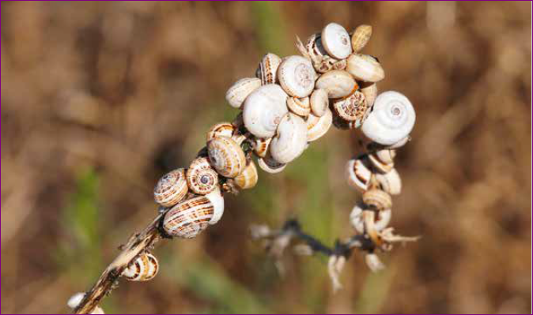
حَلَزوناتٌ نائِمَةٌ
Notes:
האם החלזונות על השיח פעילים?
במהלך היום הם רדומים.
בשעות הקרירות יותר של היום ועם בוא הגשמים הם מתעוררים ונעשים פעילים.

Slide 9
نَتَعَرَّفُ على ٱلنَّمْلِ
Notes:
על רקע התמונה לערוך שיח לבירור ידע מוקדם על נמלים. להתייחס למבנה הגוף ולהתנהגות.
מקריאים את הכתוב (עמוד 36) ויוצאים לסיור בחצר. מתבוננים בשיירות של נמלים האוספות מזון אל הקן ודנים בשאלות כמו: לאן הן הולכות? ולאן הן חוזרות? מהי החשיבות של פעילותן בסתיו?

Slide 10
اَلنَّمْلُ (الصفحات 39-36)
Notes:
עורכים תצפית ולומדים להכיר את מבנה גוף הנמלה ומפנים למשימה – עמודים 38-36.
מומלץ להכניס נמלים בודדות למספר קופסאות שקופות, ולאפשר לילדים לצפות בהן באמצעות מגדלות. אם אי אפשר, יש להסתפק בתמונת הנמלה.
לאחר סיום המשימה יש לשחרר את הנמלים.
למידה בתנועה: מותחים על הקרקע חוט ארוך (מסמל את השביל), מציידים את התלמידים במגדלות, מבקשים מהם להסתדר בטור וללכת הליכת שש "כמו נמלה" ולגלות מה רואה הנמלה.

Slide 11
Notes:
אפשר לעשות מדרש תמונה – מה רואים כאן? (קן נמלים).
הנמלים בונות קינים באדמה ואוגרות מזון לקראת החורף. בחורף יש מעט מזון והן היו עלולות לרעוב.
מומלץ להעמיד בכיתה "בית נמלים שקוף" (אפשר לקנות כזה בחנויות לציוד בבתי הספר) שלתוכו מכניסים נמלים ועוקבים אחר הקורה. התצפיות יכולות לשמש בסיס לדיונים מעניינים רבים.

Slide 12
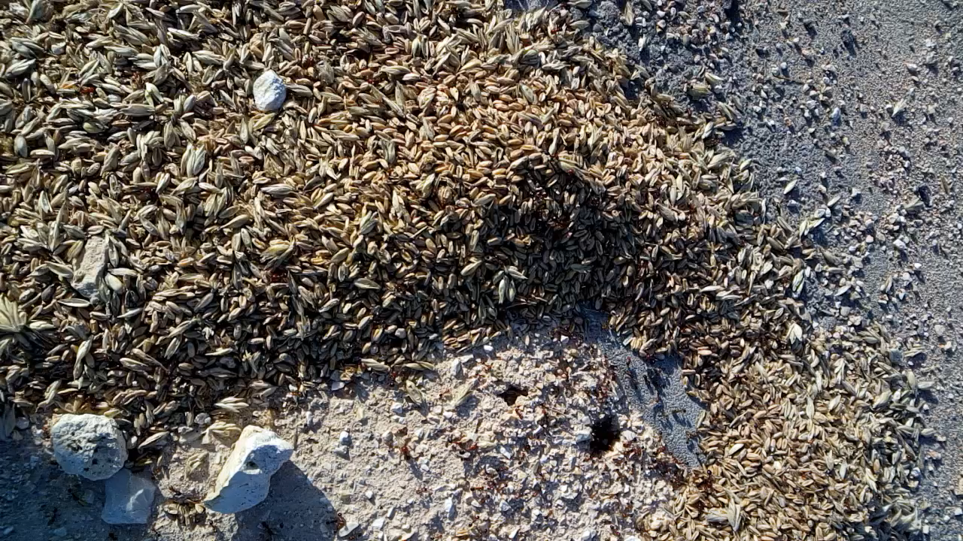
Notes:
קן נמלים (סרטון)

Slide 13
أَلخَريفُ
Notes:
מזכירים לתלמידים את גלגל עונות השנה.
מתמקדים באיורים של צמחים ובבעלי חיים שרואים בפלח סתיו.
שואלים: אילו איורים של צמחים פורחים בסתיו?
שואלים: אילו צמחים ובעלי חיים פעילים נוספים יש בסתיו שאתם מכירים?
במצגת זו נתמקד בצמחים פורחים בסתיו.

